Slide 1
Лоскутная мозаика «Возрождение»
Выполнили:
Тюрина София , Шепелёва Алина
Руководитель:
Андреева Е.П.

Slide 2
ВВЕДЕНИЕ
Совсем недавно мы прибирались в нашем классе и нашли много кусков искусственной кожи. Сначала мы решили выкинуть их, но потом решили, что из них можно выполнить поделку. Так и появилась идея создать картину из лоскутков кожи.

Slide 3
ЦЕЛЬ ПРОЕКТА:
-создать лоскутную мозаику «Вдохновение»

Slide 4
ЗАДАЧИ ПРОЕКТА:
Изучить историю лоскутной мозайки
Подобрать необходимые инструменты и материалы

Slide 5
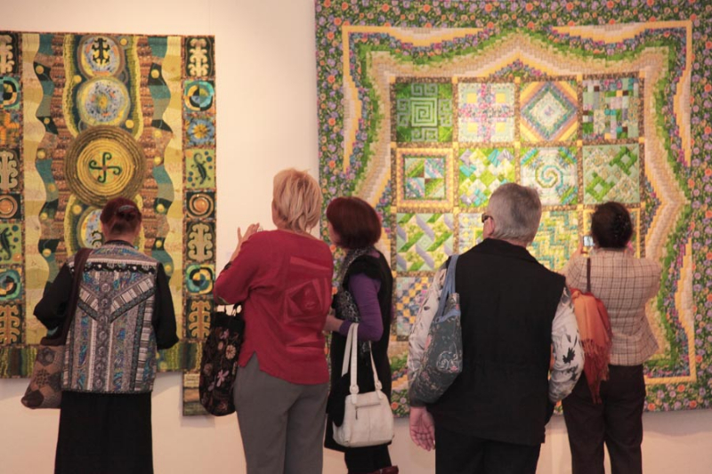
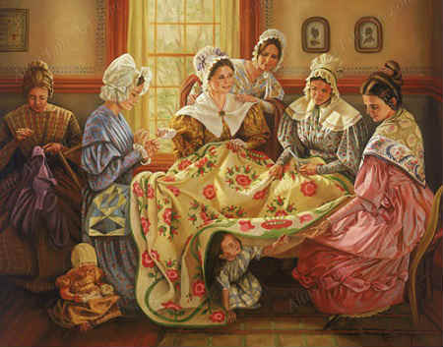
НЕМНОГО ИСТОРИи:
Лоскутное шитье в России стало известно в XVIII веке, но только в кругах старообрядцев. И только в конце XIX века эта техника стала широко известна, но в основном среди крестьян.
Лоскутное шитье издавна известно многим народам. Из пестрых и однотонных кусочков ткани, выкроенных по шаблонам, мастерицы составляют самые разные композиции - мозаичные узоры. Недаром этот вид творчества у нас называют ситцевой или лоскутной мозаикой.

Slide 6
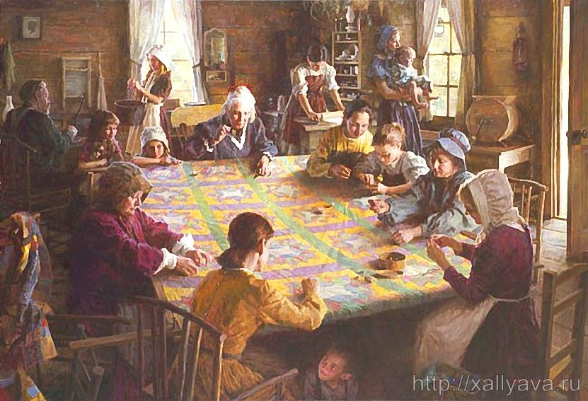
НЕМНОГО ИСТОРИи:
Лоскутная мозаика - одно из направлений в лоскутной технике. Существует и другое - аппликация. Здесь, чтобы создать рисунок, лоскутки нашивают на единый кусок ткани - фон. Оба эти направления могут прекрасно соседствовать и дополнять друг друга в лоскутных произведениях.

Slide 7
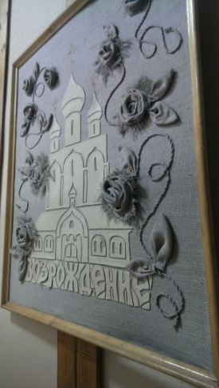
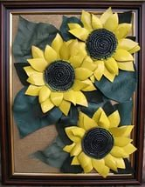
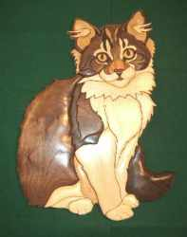
БАНК ИДЕЙ
1. Храм
2. Подсолнухи
3.Кот Васька
Остановились на варианте №1 т.к. тона кожи как раз подходят под картину.

Slide 8
ИНСТРУМЕНТЫ И МАТЕРИАЛЫ
1. Большой кусок искусственной кожи.
2.Клей-пистолет.
3.Фломастеры.
4.Немного ткани-лен.
5.Ножницы.
6.Карандаш(простой).
7.Шнурок из ткани
8.Рамка 35*50

Slide 9
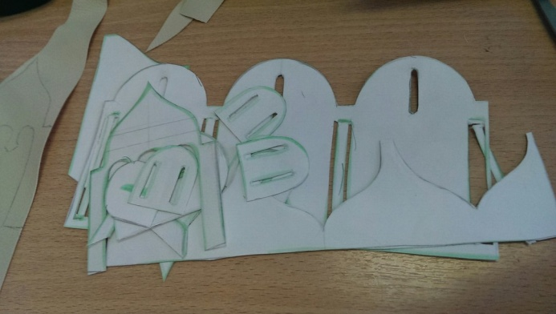
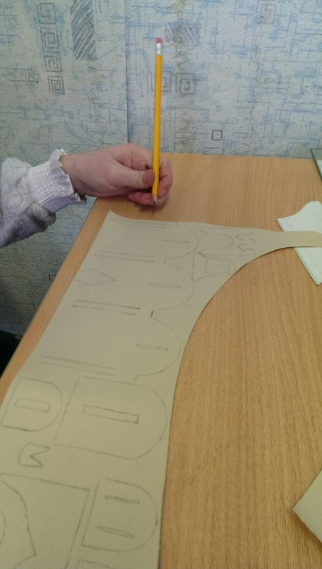
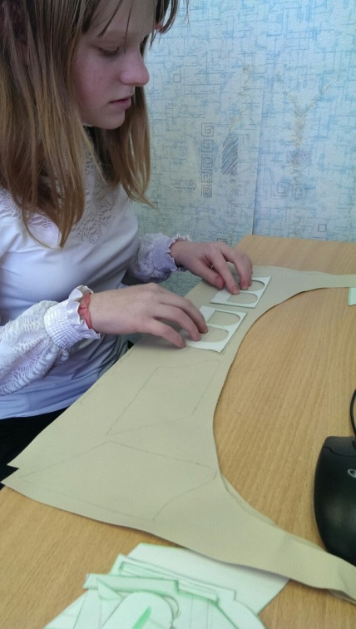
ПОСЛЕДОВАТЕЛЬНОСТЬ ВЫПОЛНЕНИЯ:
1.Рисуем шаблоны.
2.Вырезаем их.

Slide 10
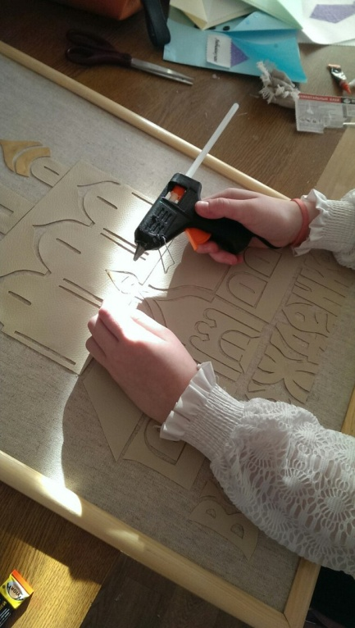
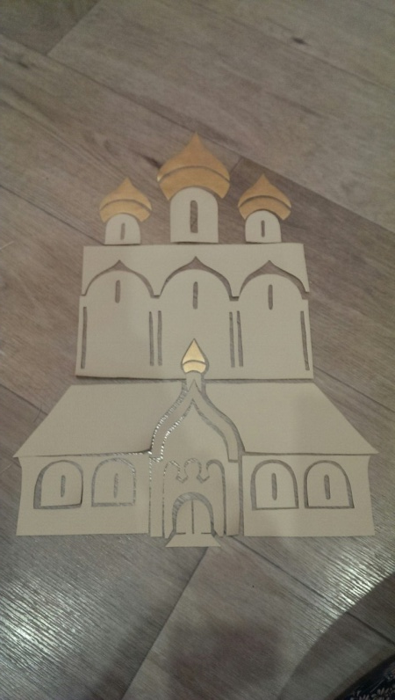
ПОСЛЕДОВАТЕЛЬНОСТЬ ВЫПОЛНЕНИЯ:
3.Наклеиваем их на основу.
4.Делаем украшения и наклеиваем их.
5. .Подписываем работу.

Slide 11
ЭКОНОМИЧЕСКОЕ ОБОСНОВАНИЕ:
1.Кожу мы нашли в классе.
2.Клей, карандаш,ножницы- были дома
3. Ткань- в классе.
4.Рамка- 100 руб.
5.Шнурок- 20 руб.
Проект обошелся нам в 120 рублей.

Slide 12
ВЫВОД:
Проект удался , понравилось рисовать и приклеивать шаблоны, было трудно работать с украшениями.

Slide 13
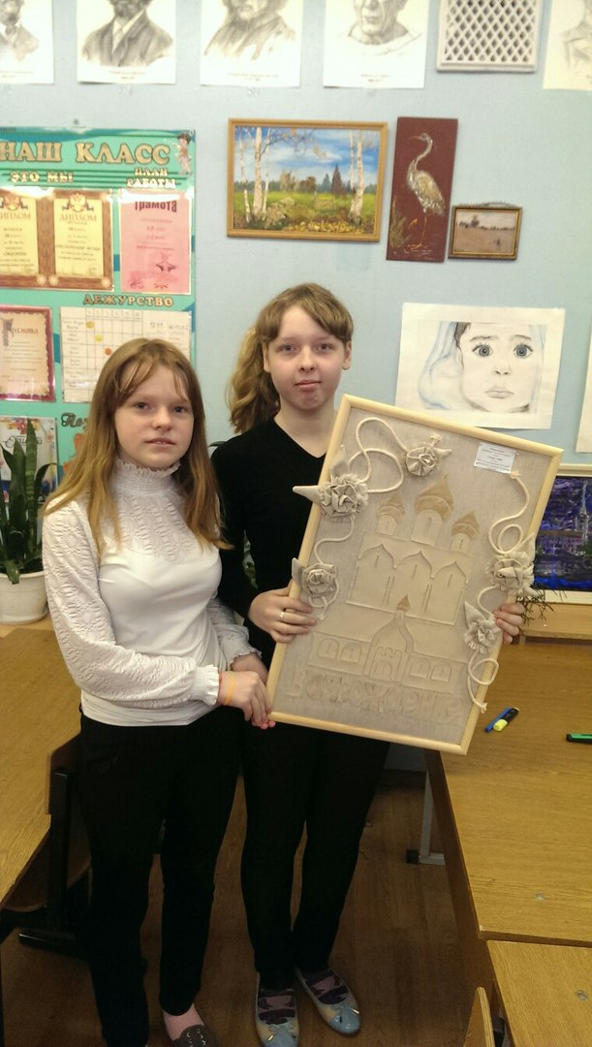
ЗАКЛЮЧЕНИЕ
Когда ты слышишь звон колоколов, Душа вдруг замирает бесконечно И в этот миг о тяжести оков Не думаешь, а думаешь о Вечном.

